Slide 1


( Bộ sách: Chân trời sáng tạo )

Slide 2

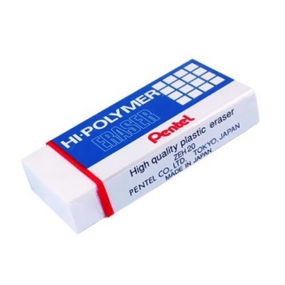
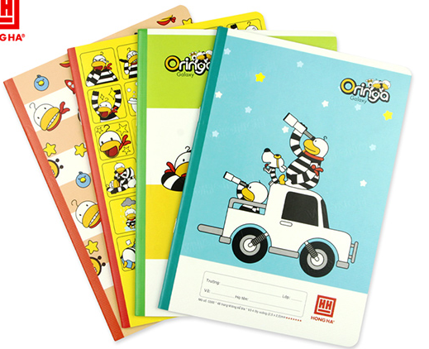
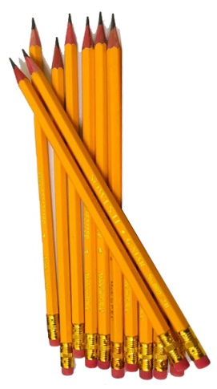
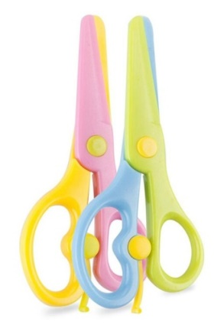
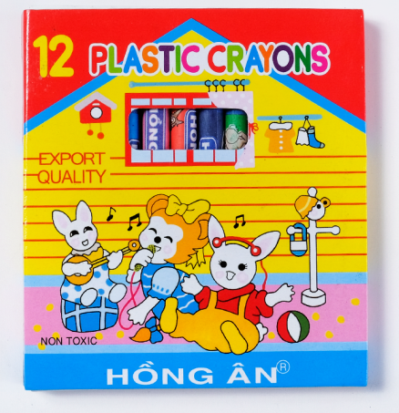
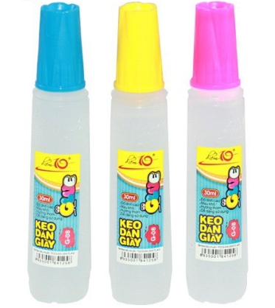
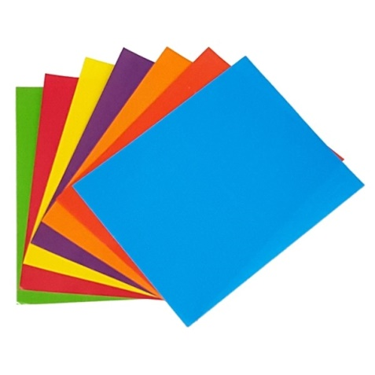
CHUẨN BỊ ĐỒ DÙNG HỌC

Slide 3
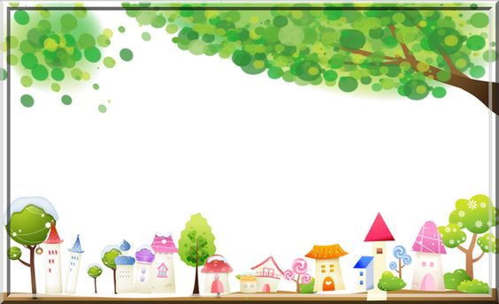

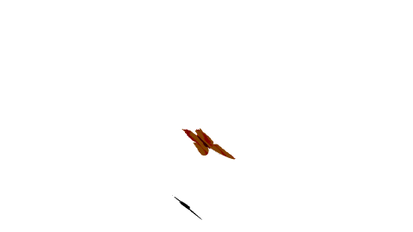
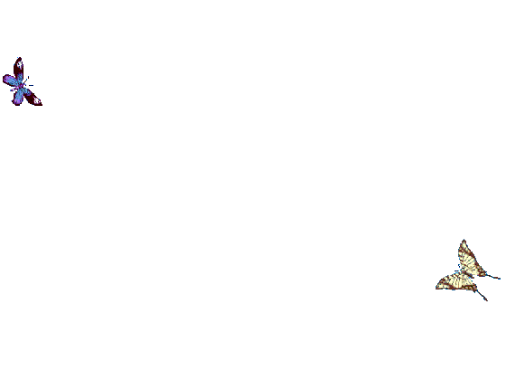
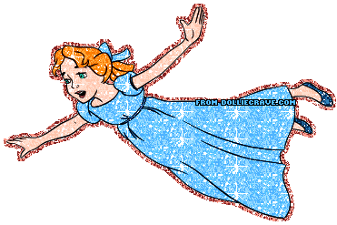
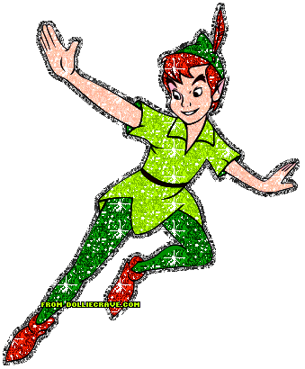
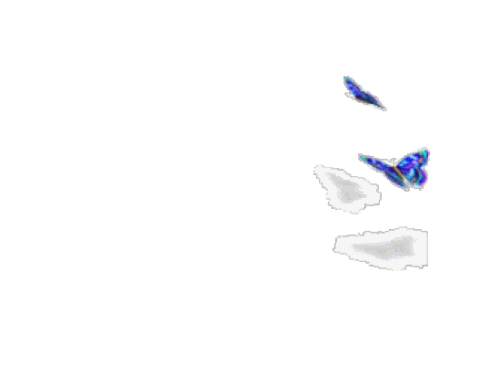
Mĩ thuật
KHỞI ĐỘNG

Slide 4
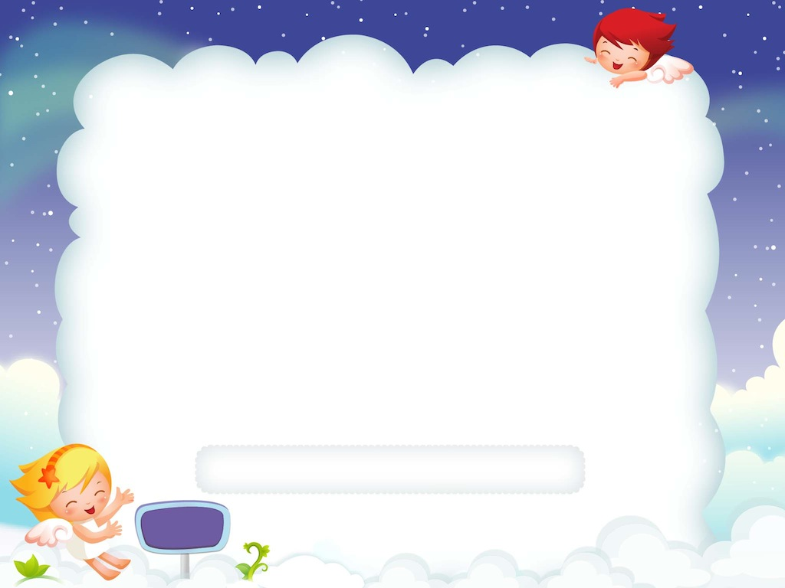

Mĩ thuật

Slide 5

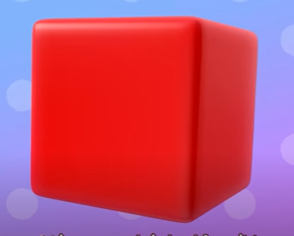
Em bé trong bài hát muốn lấy khối xếp hình màu gì ?

Slide 6
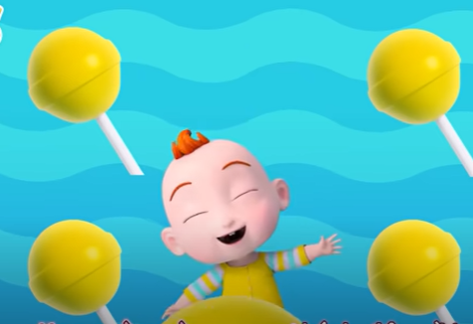
Em bé trong bài hát đã chọn kẹo mút màu gì ?

Slide 7
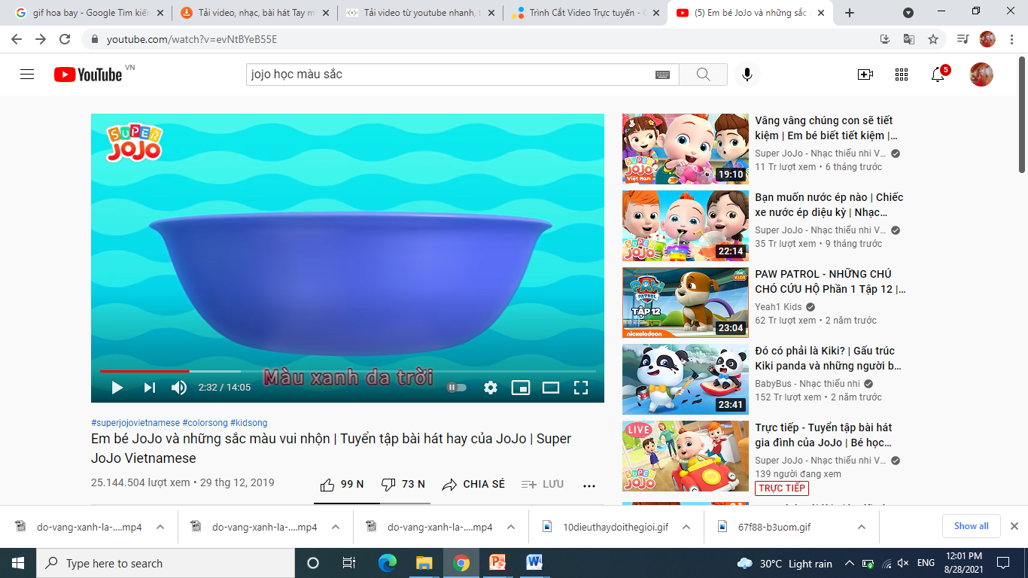
Em bé trong bài hát thích cái bát màu gì ?

Slide 8
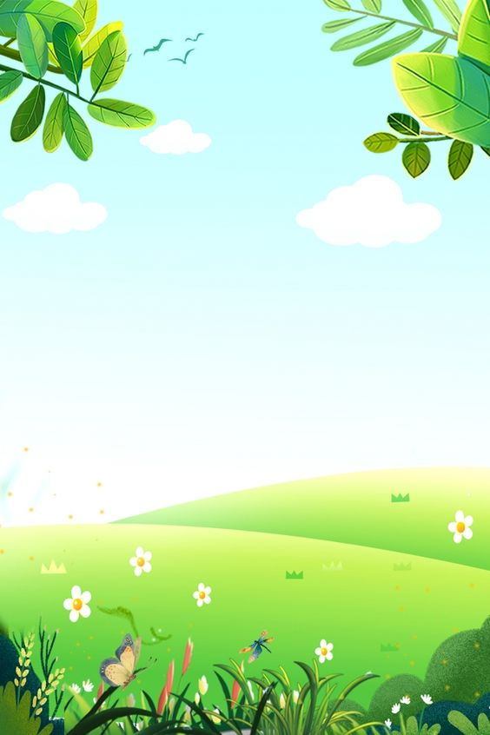























CHỦ ĐỀ 1 :
Bài 1 – Tiết 1:

Slide 9

Thứ hai ngày 6 tháng 9 năm 2021
Mĩ thuật
HOẠT ĐỘNG 1 :
KHÁM PHÁ

Slide 10

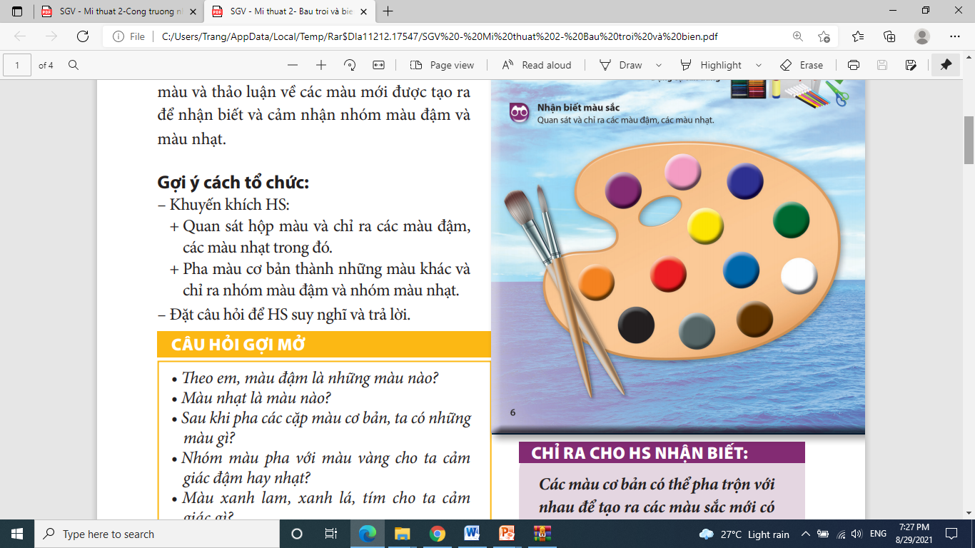
A/ Hoạt động 1: Khám phá : Nhận biết màu sắc
Em hãy phân loại màu đậm , màu nhạt trong bảng màu sau:

Slide 11


Nhận biết màu sắc













Slide 12
Trải nghiệm
Ba màu cơ bản
Màu đỏ
Màu vàng
Màu lam

Slide 13
Chủ đề 1: ĐẠI DƯƠNG MÊNH MÔNG
Bài 1: BẦU TRỜI VÀ BIỂN
A/ Hoạt động 1: Khám phá : Trải nghiệm
Em hãy pha các cặp màu cơ bản với nhau theo yêu cầu sau :
Màu cam
Màu tím
Màu lục

Slide 14
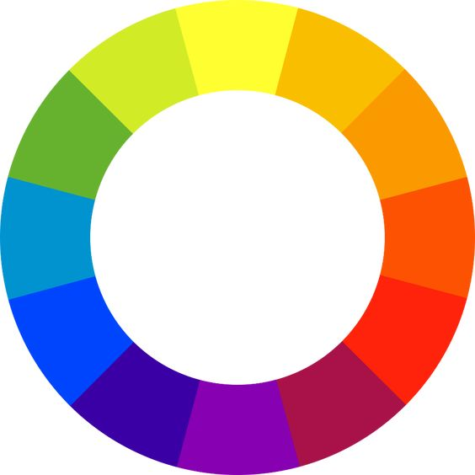
Chủ đề 1: ĐẠI DƯƠNG MÊNH MÔNG
Bài 1: BẦU TRỜI VÀ BIỂN
A/ Hoạt động 1: Khám phá : Trải nghiệm
Em hãy quan sát bánh xe màu sắc
Nóng
Lạnh

Slide 15
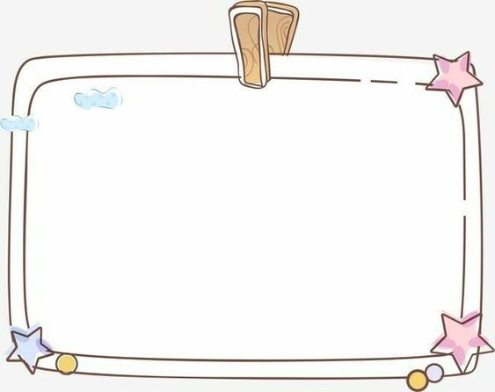

Chủ đề 1: ĐẠI DƯƠNG MÊNH MÔNG
Bài 1: BẦU TRỜI VÀ BIỂN
A/ Hoạt động 1: Khám phá
Các màu cơ bản có thể pha trộn với nhau để tạo ra các màu sắc mới có độ đậm, nhạt khác nhau.

Slide 16
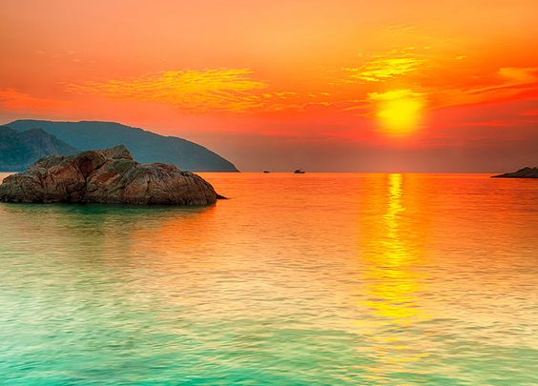
Em hãy kể tên những màu có trong bức hình.

Slide 17
HOẠT ĐỘNG 2:
KIÊN TAO
~
(
KIÊN THUC – KI NANG
?

Slide 18
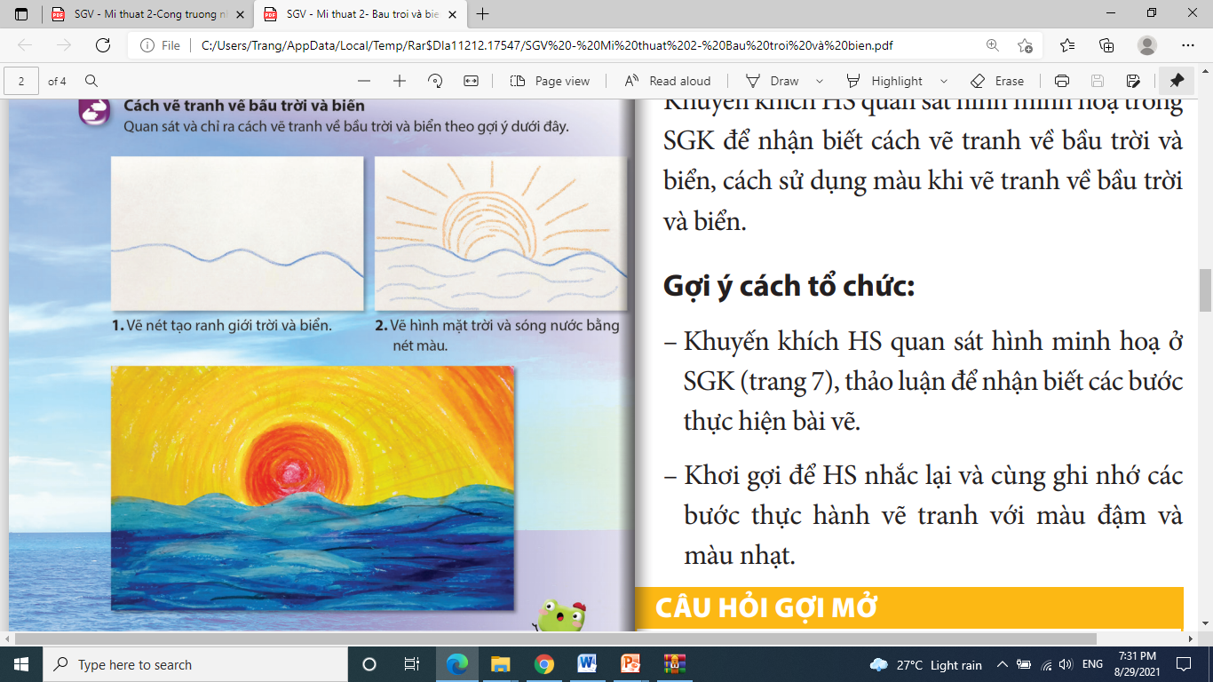
Chủ đề 1: ĐẠI DƯƠNG MÊNH MÔNG
Bài 1: BẦU TRỜI VÀ BIỂN
B/ Hoạt động 2: Kiến tạo: kiến thức – kĩ năng
Cách vẽ bầu trời và biển
Vẽ nét tạo ranh giới trời và biển
Vẽ hình mặt trời và sóng nước bằng nét màu
Vẽ màu cho phù hợp với bầu trời và mặt biển

Slide 19
Kiến thức – kĩ năng
Cách vẽ bầu trời và biển
Vẽ nét tạo ranh giới trời và biển
Vẽ hình mặt trời và sóng nước bằng nét màu
Vẽ màu cho phù hợp với bầu trời và mặt biển
Bước nào được vẽ bằng nhiều nét ?
Bước nào có vẽ bằng màu đậm, màu nhạt ?

Slide 20

Chủ đề 1: ĐẠI DƯƠNG MÊNH MÔNG
Bài 1: BẦU TRỜI VÀ BIỂN
B/ Hoạt động 2: Kiến tạo: kiến thức – kĩ năng
Màu sắc có thể tạo ra độ đậm, nhạt trong tranh

Slide 21
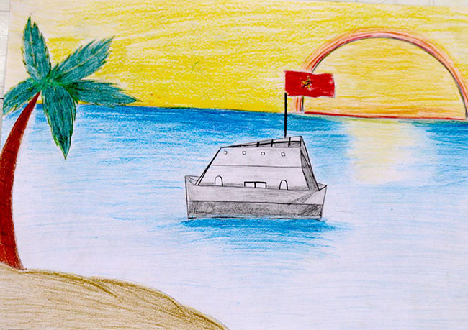
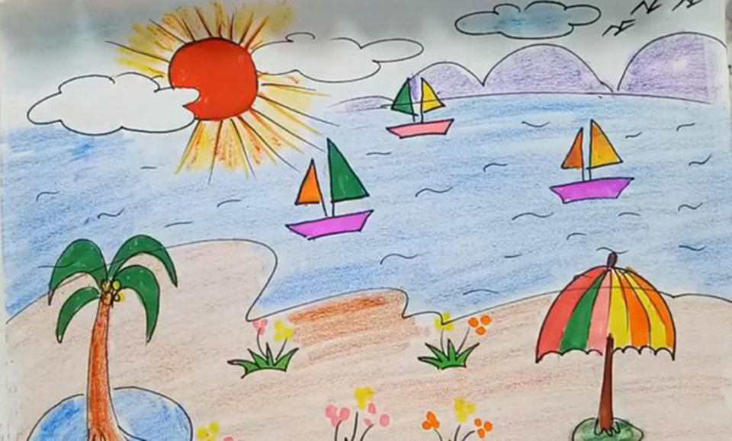
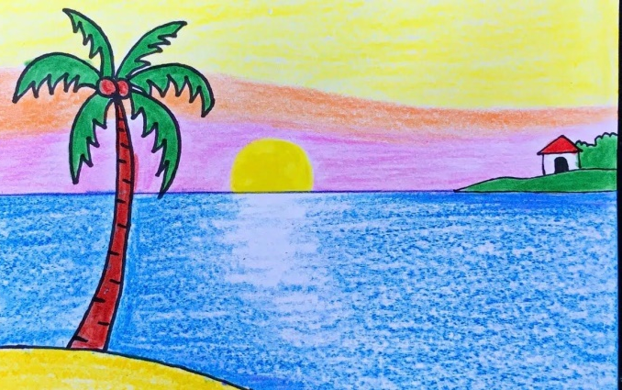
Chủ đề 1: ĐẠI DƯƠNG MÊNH MÔNG
Bài 1: BẦU TRỜI VÀ BIỂN
B/ Hoạt động 2: Kiến tạo: kiến thức – kĩ năng

Slide 22
HOẠT ĐỘNG 3:
LUYỆN TẬP
SÁNG TẠO

Slide 23
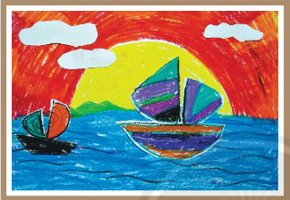
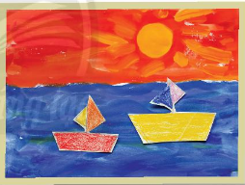
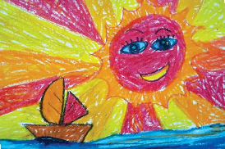
Chủ đề 1: ĐẠI DƯƠNG MÊNH MÔNG
Bài 1: BẦU TRỜI VÀ BIỂN
C/ Hoạt động 3: Luyện tập – sáng tạo
Các em hãy vẽ, cắt dán 1 bức tranh về bầu trời và biển theo cảm nhận của mình.
1. Phạm Khánh Linh
Chất liệu: màu sáp và cắt, dán giấy
2. Vũ Thị Ngọc Ánh
Chất liệu: màu nước và cắt, dán giấy
3. Trần Minh Hiếu
Chất liệu: màu sáp

Slide 24


